Slide 1
NGHIÊN CỨU KHOA HỌC SINH VIÊN 2016-2017
Mã số đề tài : CNTT-2017-02
NGHIÊN CỨU PHÁT TRIỂN HỆ THỐNG VƯỜN THÔNG MINH
Nhóm thực hiện:
Nguyễn Mạnh Hưng – 1504360 – 60PM2
Nguyễn Thạch Hưng – 1537460 – 60PM2
Lê Quang Tuấn Anh – 1537260 – 60PM2
Giảng viên hướng dẫn: Ths. Lê Đức Quang

Slide 2
Đặt vấn đề
- Internet of Things đang là xu hướng của công nghệ
- Việc tự động hóa trong nông nghiệp, đặc biệt là với quy mô nhỏ như hộ gia đình là nhu cầu cấp thiết
=> Mục tiêu: Nghiên cứu ứng dụng IoT để phát triển vườn thông minh

Slide 3
Phương pháp nghiên cứu
Nghiên cứu, lập trình để khảo sát thuộc tính các phần cứng: Arduino & các cảm biến
Tìm hiểu , nghiên cứu điều khiển mờ xây dựng ứng dụng tưới cây thông minh
Lắp ráp, thử nghiệm hệ thống trên môi trường thực

Slide 4
Khảo sát các hệ thống hiện có
Ở Việt Nam :
Trồng cây bằng Smartphone của nhóm Hachi
Ở nước ngoài :
Công nghệ tưới nhỏ giọt của Isarel

Slide 5
Trồng cây bằng Smartphone của nhóm Hachi
Mọi dữ liệu sẽ được gửi lên server dữ liệu của nhóm Hachi và cập nhật trong ứng dụng di động Hachi của người dùng.
Người dùng sẽ theo dõi và thay đổi thông số : thời gian tưới, thời gian chiếu sáng và các mức độ cảnh báo sao cho phù hợp với môi trường
Notes:
Ưu điểm :
Sử dụng các loại cảm biến, tự động theo dõi , giám sát điều kiện môi trường,
Chỉ cần bổ sung nước 2 lần/ tuần và thay hạt giống
Nhược điểm: khó khăn cho người không quen sử dụng smartphone
Phạm vi : Hướng đến cư dân đô thị < những người quen sử dụng Internet, smartphone , và có ý định trồng rau tại nhà >

Slide 6
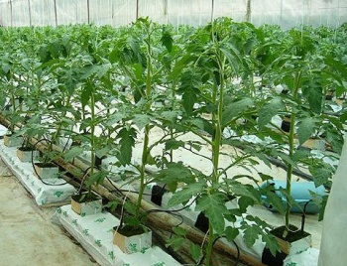
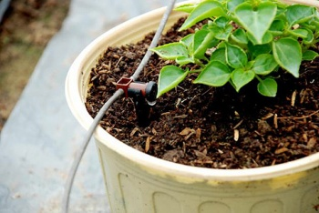
Công nghệ tưới nhỏ giọt của Israel
Hệ thống tưới: bồn chứa nước, hệ thống ống dẫn, đầu tưới nhỏ giọt
Hệ thống điều khiển: van điều khiển, bộ lọc, bộ điều khiển số lần & thời gian tưới
Có thể thêm một số tùy biến : bộ châm phân tự động, cảm ứng độ ẩm đất
Notes:
Giá thành:
Giảm 30÷60% tiền nước so với phương pháp truyền thống
Ưu điểm:
Người sử dụng chỉ cần mang nước và phân bón với lượng vừa đủ đến nơi cần tưới
Nhược điểm: Người sản xuất phải hiểu về
Chế tạo cơ khí , điện , điện tử , tự động hóa , lập trình trên máy tính
Hiểu được “ tính nết “ cây trồng và loại phân bón sử dụng

Slide 7
Ý tưởng xây dựng hệ thống SS
Hệ thống thực hiện việc tưới cây tự động dựa trên thời gian và độ ẩm của đất.
Vào một thời gian nào đó trong ngày, hệ thống sẽ đo độ ẩm của đất từ đó tính toán lượng nước phù hợp và tiến hành bơm nước.
Trong quá trình bơm , cảm biến lưu lượng cho biết lượng nước đã tưới. Khi lượng nước này bằng lượng nước cần bơm thì bộ điều khiển tắt máy bơm.
Người dùng có thể chỉnh thời gian tưới và mối quan hệ giữa lượng nước tưới với độ ẩm của đất để phù hợp với từng loại cây trồng và đất.

Slide 8
Sơ đồ hệ thống
Bộ phát làm nhiệm vụ đo độ ẩm của đất, thu lại tín hiệu, truyền dữ liệu đo cho bộ điều khiển thông qua sóng RF .
Bộ điều khiển khi đến thời gian tưới, sẽ nhận số liệu đo từ bộ phát , tính toán lượng nước cần bơm , sau đó bật máy bơm để bơm lượng nước đã tính toán

Slide 9
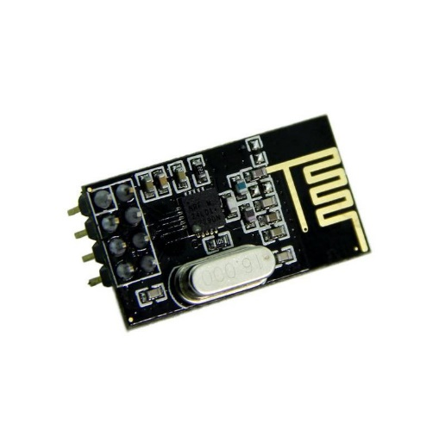
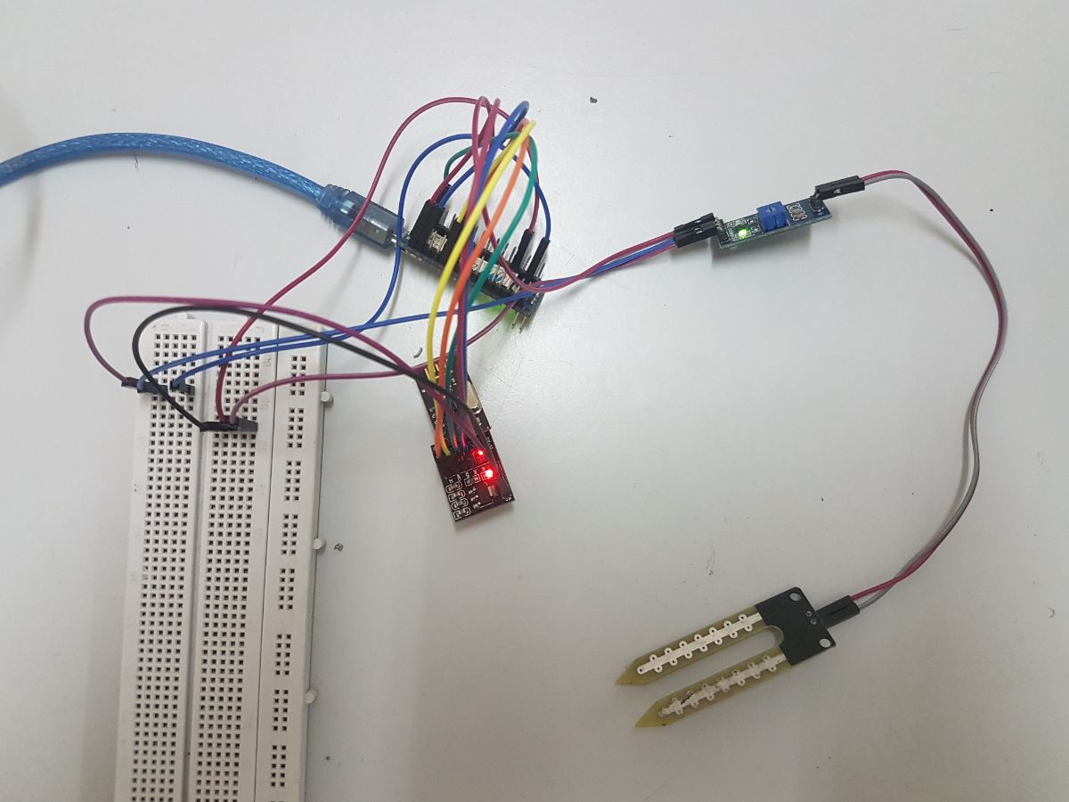
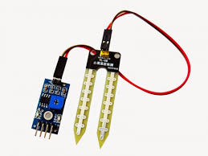
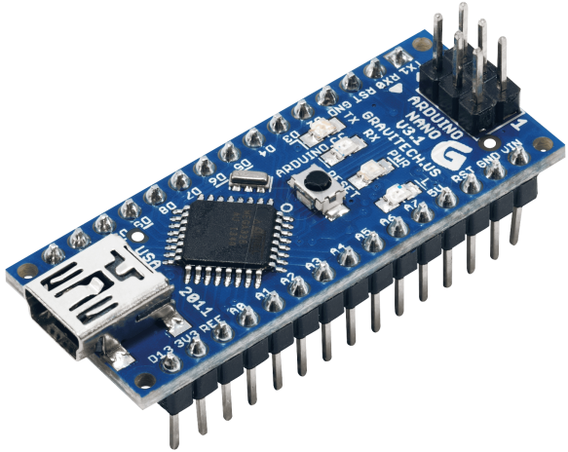
Bộ phát

Slide 10
Sơ đồ chân cắm của bộ phát
RF24 | Color | Arduino
GND | Brown | GND
VCC | Red | 5V
CE | Orange | 7
CSN | Yellow | 8
SCK | Green | 13
MOSI | Blue | 11
MISO | Violet | 12
IRQ | Gray | -
Sơ đồ đi dây giữa Arduino và module RF

Slide 11
Sơ đồ đi dây giữa Arduino và cảm biến độ ẩm đất
Sơ đồ chân cắm của bộ phát
Signal | Cảm biến độ ẩm đất
A0 | A0
- | D0
GND | GND
5V | VCC

Slide 12
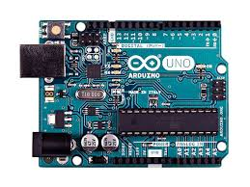
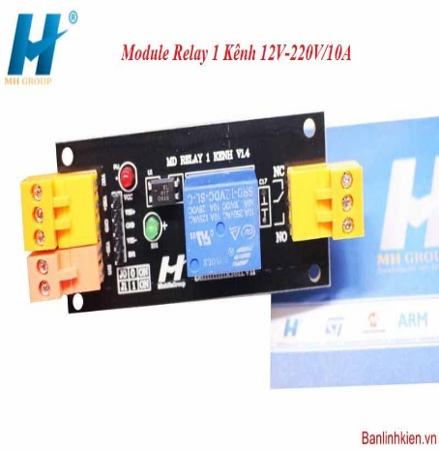
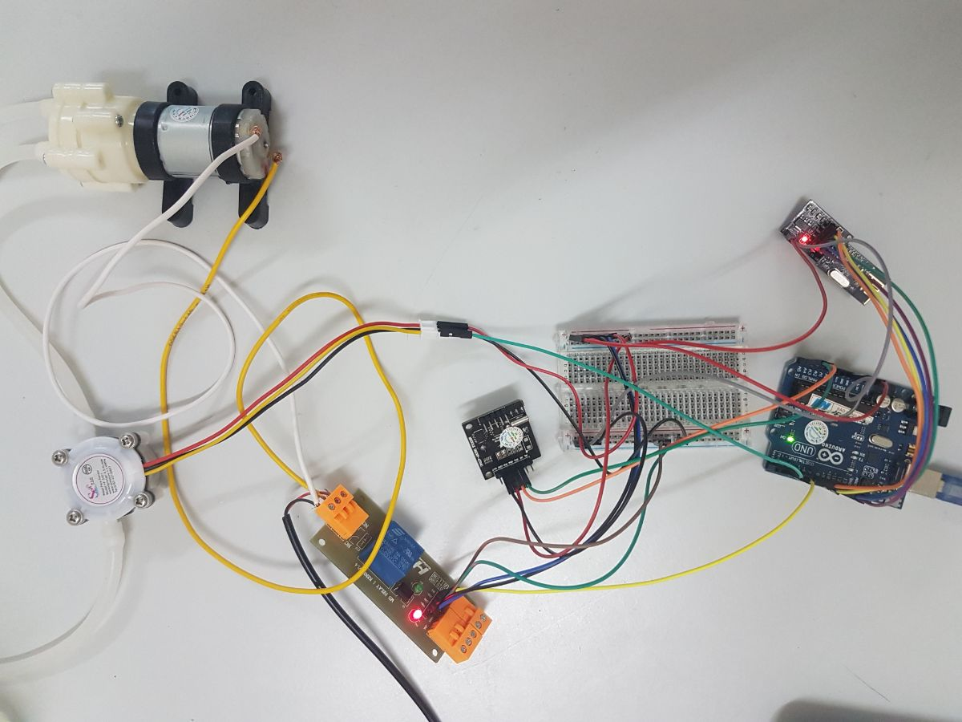
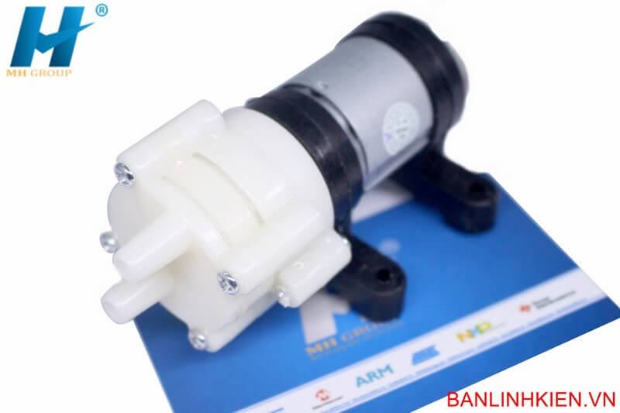
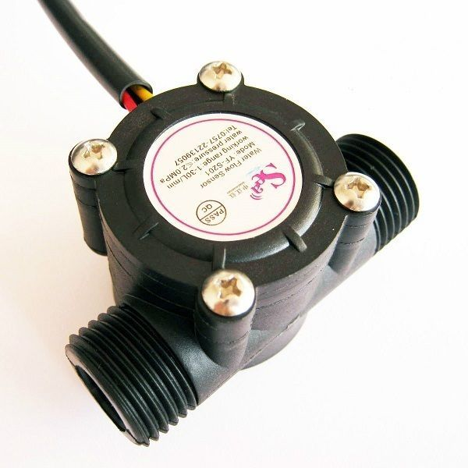
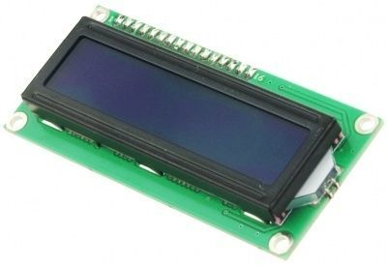
Bộ điều khiển

Slide 13
Sơ đồ chân cắm của bộ điều khiển
Arduino | Cảm biến lưu lượng
2 | Tín hiệu
Sơ đồ đi dây giữa Arduino và cảm biến lưu lượng
Arduino | Relay
4 | Tín hiệu
Dương | VCC
Dương | VSS+
Âm | GND
Âm | VSS-
Arduino qua Relay
Relay | Máy Bơm
NC | Âm
COM | Dương
Relay qua máy bơm

Slide 14
Các khối trong điều khiển mờ
Điều khiển mờ
Khối mờ hóa
Khối hợp thành
Khối giải mờ
Khối luật mờ
Khối mờ hóa: biến đổi các tín hiệu rõ đo đạc được thành các giá trị ngôn ngữ phù hợp.
Khối hợp thành: thực hiện phép suy diễn biến đổi giá trị mờ các biến ngôn ngữ đầu vào thành các giá trị của biến ngôn ngữ đầu ra theo các luật hợp thành.
Khối luật mờ: tập các luật “nếu - thì” biểu diễn mối quan hệ giữa đầu vào và đầu ra làm cơ sở cho phép suy diễn ở khối hợp thành.
Khối giải mờ: đưa các giá trị đầu ra thành các giá trị rõ để điều khiển đối tượng.

Slide 15
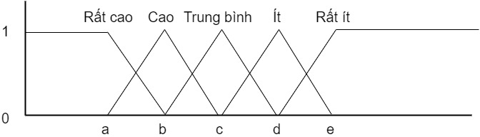
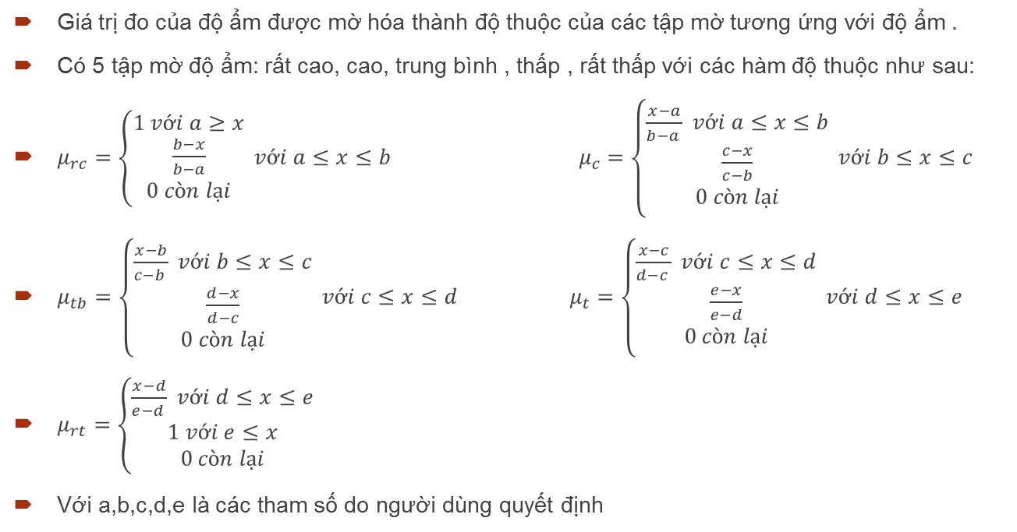
Mờ hóa
Giá trị đo của độ ẩm được mờ hóa thành độ thuộc của các tập mờ tương ứng với độ ẩm .
Có 5 tập mờ độ ẩm: rất cao, cao, trung bình , thấp , rất thấp với các hàm độ thuộc như sau:
$μ_{rc}=\left\{\begin{aligned}1 với a≥x \\ \frac{b−x}{b−a} \\ 0 còn lại\end{aligned}\right. với a≤x≤b{ μ}_{c}=\left\{\begin{aligned}\frac{x−a}{b−a } với a≤x≤b \\ \frac{c−x}{c−b} \\ 0 còn lại\end{aligned}\right. với b≤x≤c$
$μ_{tb}=\left\{\begin{aligned}\frac{x−b}{c−b } với b≤x≤c \\ \frac{d−x}{d−c} \\ 0 còn lại\end{aligned}\right. với c≤x≤d { μ}_{t}=\left\{\begin{aligned}\frac{x−c}{d−c } với c≤x≤d \\ \frac{e−x}{e−d} \\ 0 còn lại\end{aligned}\right. với d≤x≤e$
$μ_{rt}=\left\{\begin{aligned}\frac{x−d}{e−d } với d≤x≤e \\ 1 với e≤x \\ 0 còn lại\end{aligned}\right.$
Với a,b,c,d,e là các tham số do người dùng quyết định

Slide 16
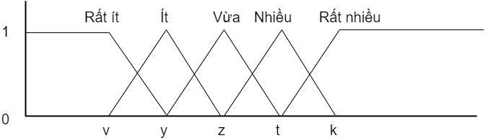
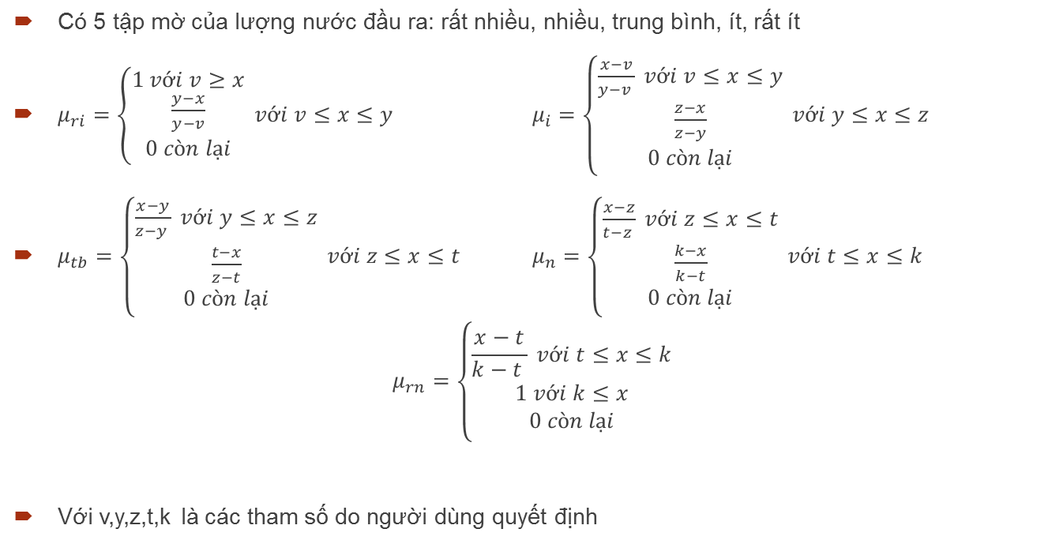
Có 5 tập mờ của lượng nước đầu ra: rất nhiều, nhiều, trung bình, ít, rất ít
$μ_{ri}=\left\{\begin{aligned}1 với v≥x \\ \frac{y−x}{y−v} \\ 0 còn lại\end{aligned}\right. với v≤x≤y { μ}_{i}=\left\{\begin{aligned}\frac{x−v}{y−v } với v≤x≤y \\ \frac{z−x}{z−y} \\ 0 còn lại\end{aligned}\right. với y≤x≤z$
$μ_{tb}=\left\{\begin{aligned}\frac{x−y}{z−y } với y≤x≤z \\ \frac{t−x}{z−t} \\ 0 còn lại\end{aligned}\right. với z≤x≤t μ_{n}=\left\{\begin{aligned}\frac{x−z}{t−z } với z≤x≤t \\ \frac{k−x}{k−t} \\ 0 còn lại\end{aligned}\right. với t≤x≤k$
$$μ_{rn}=\left\{\begin{aligned}\frac{x−t}{k−t } với t≤x≤k \\ 1 với k≤x \\ 0 còn lại\end{aligned}\right.$$
Với v,y,z,t,k là các tham số do người dùng quyết định
Notes:
ghgh

Slide 17
Luật hợp thành mờ
Hệ thống chỉ có một đầu vào và một đầu ra ( SISO) nên luật hợp thành mờ như sau:
Nếu độ ẩm rất cao thì lượng nước tưới rất ít
Nếu độ ẩm cao thì lượng nước tưới ít
Nếu độ ẩm trung bình thì lượng nước tưới trung bình
Nếu độ ẩm thấp thì lượng nước tưới nhiều
Nếu độ ẩm rất thấp thì lượng nước tưới rất nhiều

Slide 18
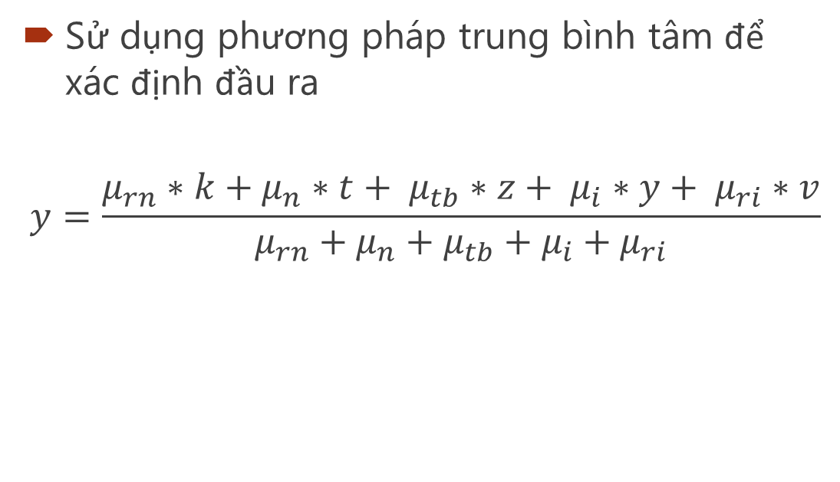
Giải mờ
Sử dụng phương pháp trung bình tâm để xác định đầu ra
$$y=\frac{μ_{rn}∗k+μ_{n}∗t+ μ_{tb}∗z+ μ_{i}∗y+ μ_{ri}∗v}{μ_{rn}+μ_{n}+μ_{tb}+μ_{i}+μ_{ri}}$$

Slide 19
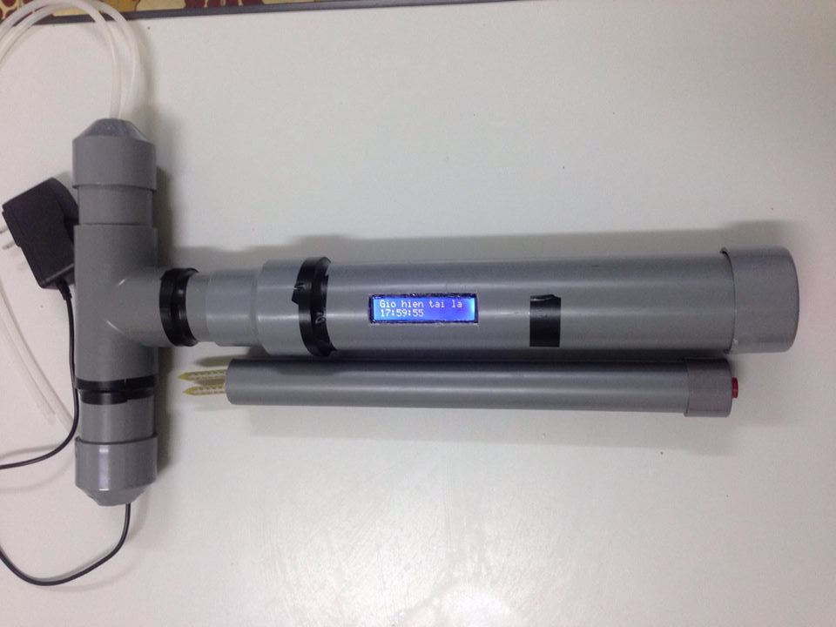
Hệ thống sau khi lắp ráp đầy đủ

Slide 20
Điều kiện thử nghiệm
Hệ thống được thử nghiệm 5 lần đo với các mức độ ẩm khác nhau.
Thông số đầu vào :
- Lượng đất : 1 kg
- Các giá trị tập mờ tương ứng với giá trị đo được:
a = 400, b = 524, c = 649, d = 774, e= 899
- Các giá trị tập mờ tương ứng với lượng nước cần bơm:
v=200, y=400 , z=600 , t=800 , k=1000
Ta có được lượng nước tính toán và lượng nước thực tế thu được như sau:
Lưu ý: Lượng nước tính toán là lượng nước được tính khi tưới cho 1 kg đất

Slide 21
Kết quả thử nghiệm
Số lần đo | Độ ẩm | Lượng nước tính toán(ml) | Lượng nước thực tế (ml)
1 | 450 | 280 | 300
2 | 323 | 200 | 210
3 | 653 | 600 | 690
4 | 482 | 333 | 350
5 | 734 | 736 | 650

Slide 22
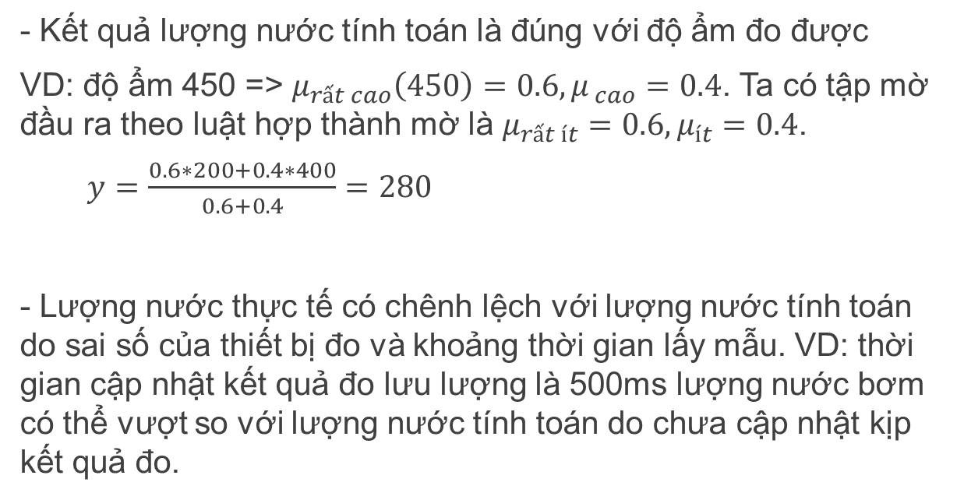
Phân tích kết quả
- Kết quả lượng nước tính toán là đúng với độ ẩm đo được
VD: độ ẩm 450 => $μ_{rất cao}\left(450\right)=0.6,μ_{ cao}=0.4$. Ta có tập mờ đầu ra theo luật hợp thành mờ là $μ_{rất ít}=0.6, μ_{ít}=0.4$.
$y=\frac{0.6∗200+0.4∗400}{0.6+0.4}=280$
- Lượng nước thực tế có chênh lệch với lượng nước tính toán do sai số của thiết bị đo và khoảng thời gian lấy mẫu. VD: thời gian cập nhật kết quả đo lưu lượng là 500ms lượng nước bơm có thể vượt so với lượng nước tính toán do chưa cập nhật kịp kết quả đo.

Slide 23
Kết luận & hướng phát triển
Kết luận
- Về lý thuyết : nghiên cứu , thử nghiệm và áp dụng các phần ứng như Arduino và các loại cảm biến ; tìm hiểu về điều khiển mờ và các ứng dụng của nó
-Về sản phẩm: phát triển hệ thống tưới cây tự động ứng dụng điều khiển mờ. Hệ thống đã hoạt động ở dạng demo trong phòng thí nghiệm.
Hướng phát triển
-Tiếp tục phát triển hệ thống để hỗ trợ thêm nhiều loại cảm biến khác nhau , quy mô lớn hơn.
- Đóng gói, hoàn thiện sản phẩm để có thể triển khai trên thực tế

Slide 24
Cảm ơn thầy cô đã lắng nghe !!

